Slide 1

云 房 子

Slide 2
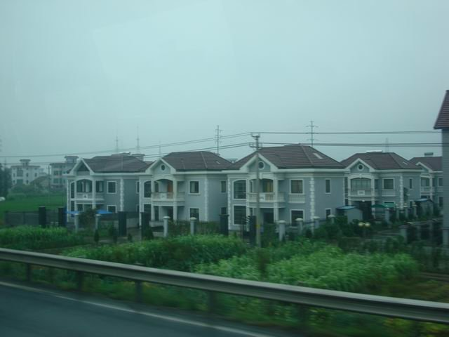

Slide 5


Slide 6
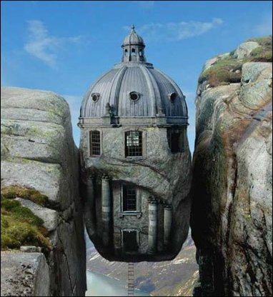

Slide 9
云 房 子

Slide 10
刚刚下了一场雨，太阳公公还来不及把云全收回去，有一些就留在天上了。
gōng gong
jí
xiē

Slide 11
jí
来不及

Slide 12
刚刚下了一场雨，太阳公公还来不及把云全收回去，有一些就留在天上了。
gōng gong
jí
xiē

Slide 13
一群小鸟飞过来，它们说：“哇！这么多白云！我们
zào
来造云房子。”

Slide 14
一群小鸟飞过来，它们说：
“哇！这么多白云！我们来
造云房子。”

Slide 15
yàng héng
有的像大冬瓜那样傻傻地横着，有的像花儿那样美美地开着。有很高的大楼房，有很宽的大礼堂,也有一点点小的,小得只可以住进一只小麻雀。

Slide 16
kè shuǎ
作客 玩耍

Slide 17

叽叽喳喳叽叽喳。你到我的房子里来作客，我到你的房子里去玩耍。

Slide 18
小鸟们开心极了，它们从这幢云房子里飞出来，又向那幢云房子飞过去。
叽叽喳喳叽叽喳。你到我的房子里来作客，我到你的房子里去玩耍。

Slide 19
zhèn lán
一阵风 一场雨 一片蓝天
mī wāng
笑眯眯 水汪汪 呼啦啦

Slide 20
zhèn lán
一阵风 一场雨 一片蓝天
一（ ）云 一（ ）太阳

Slide 21
zhèn lán
一阵风 一场雨 一片蓝天
一（朵）云 一（个）太阳

Slide 22
zhèn lán
一阵风 一场雨 一片蓝天
一（朵）云 一（个）太阳
mī wāng
笑眯眯 水汪汪 呼啦啦
( ) ( ) ( )

Slide 23
zhèn lán
一阵风 一场雨 一片蓝天
一（朵）云 一（个）太阳
mī wāng
笑眯眯 水汪汪 呼啦啦
（笑哈哈）（绿油油）（亮晶晶）

Slide 24
xǐ jìng
洗过 干净

Slide 25
xǐ jìng
洗过 干净
天空像洗过一样干净,只剩下一个笑眯眯的太阳和一片水汪汪的蓝天。

Slide 26
忽然，呼啦啦吹来一阵风。咦？云房子变小了，云房子不见了。云房子哪儿去啦？
没有了，没有了。天空像洗过一样干净，只剩下一个笑眯眯的太阳和一片水汪汪的蓝天。

Slide 27
造云房子 来不及 一阵风
作客 玩耍 洗过 干净

Slide 28

造

Slide 29
房

Slide 30
天空像洗过一样干净，只剩下
mī
一个笑眯眯的太阳和一片水
wāng
汪汪的蓝天。

Slide 31
héng
有的像大冬瓜那样傻傻地横着，有的像花儿那样美美地开着。有很高的大楼房，有很宽的大礼堂。

Slide 32
刚刚下了一场雨，太阳公公还来不及把云全收回去，有一些就留在天上了。
gōng gong
jí
xiē

Slide 33
一群小鸟飞过来，它们说：
“哇！这么多白云！我们来
造云房子。”

Slide 34
小鸟们开心极了,它们从这幢云房子里飞出来,又向那幢云房子飞过去。

Slide 35
叽叽喳喳叽叽喳。你到我的房子里来做客，我到你的房子里去玩耍。

Slide 36
一场雨 一群鸟 一只小麻雀
zhèn lán zhuàng
一阵风 一片蓝天 一幢云房子
一（ ）云 一（ ）太阳
mī wāng
笑眯眯 水汪汪 呼啦啦
（ ） （ ） （ ）

Slide 37
一场雨 一群鸟 一只小麻雀
zhèn lán zhuàng
一阵风 一片蓝天 一幢云房子
一（ 朵）云 一（ 个 ）太阳
mī wāng
笑眯眯 水汪汪 呼啦啦
（ ） （ ） （ ）

Slide 38
一场雨 一群鸟 一只小麻雀
zhèn lán zhuàng
一阵风 一片蓝天 一幢云房子
一（ 朵）云 一（ 个 ）太阳
mī wāng
笑眯眯 水汪汪 呼啦啦
（ 笑哈哈） （绿油油） （ 亮晶晶）

Slide 39
jí
来 不 及

Slide 40

“哇，这么多白云！我们来造云房子。”
zào

Slide 41

xiàng
shă shă
有的像大冬瓜那样傻傻地横着
héng

Slide 42
有的像花儿那样美美地开着。

Slide 43

有很高的大楼房

Slide 44

kuān
táng
有很宽的大礼堂

Slide 45
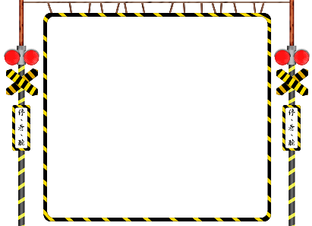
也有一点点小的，小得只可以住进一只小麻雀
má què

Slide 46
rán
忽然，呼啦啦吹来一阵风。咦？云房子变小了，云房子不见了，云房子哪儿去啦？
zhèn
yí

Slide 47
没有了，没有了。天空像洗过一样干净，只剩下一个笑眯眯的太阳和一片水汪汪的蓝天。
xǐ
jìng
shèng
mī mī
wāng wāng

Slide 49

房 客
造 耍 然 阵
公 及 洗 净

